Slide 1
HƯỚNG DẪN LÀM BÀI

Slide 2
1. Màn hình trước khi đăng nhập

Slide 3
2. Màn hình sẽ hiển thị khi thí sinh đăng nhập thành công

Slide 4
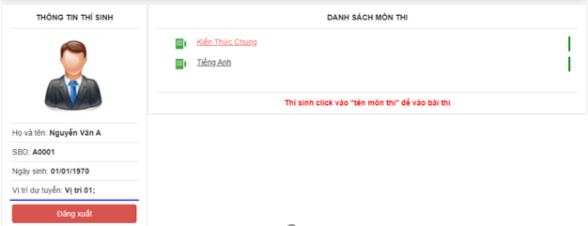
Bước 1. Sau khi có hiệu lệnh làm bài thí sinh nhấn chuột vào tên môn thi:

Slide 5
Bước 2. Thí sinh nhấp chuột vào tên môn thi để ra màn hình thông tin về môn thi và chuẩn bị bắt đầu làm bài thi

Slide 6
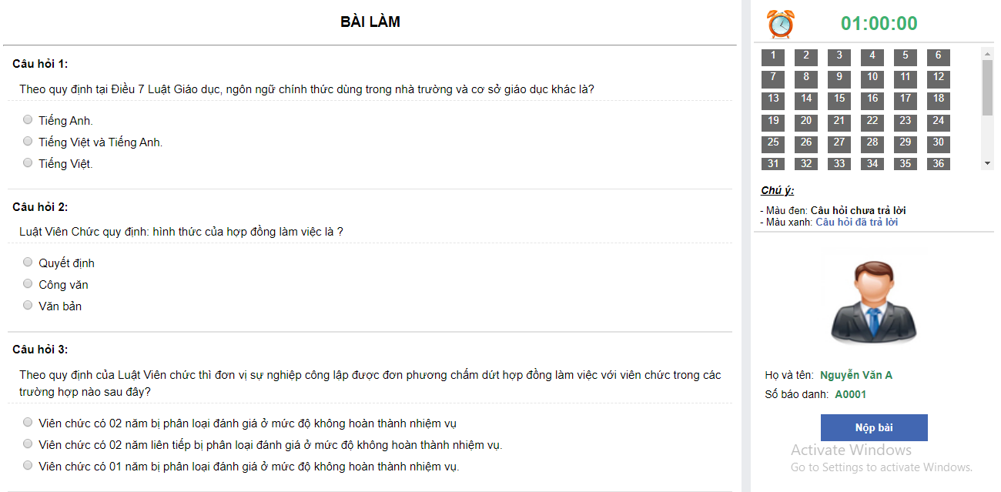
Bước 3. Thí sinh bắt đầu làm bài thi bằng cách nhấp chuột nút “Bắt đầu làm bài”

Slide 7
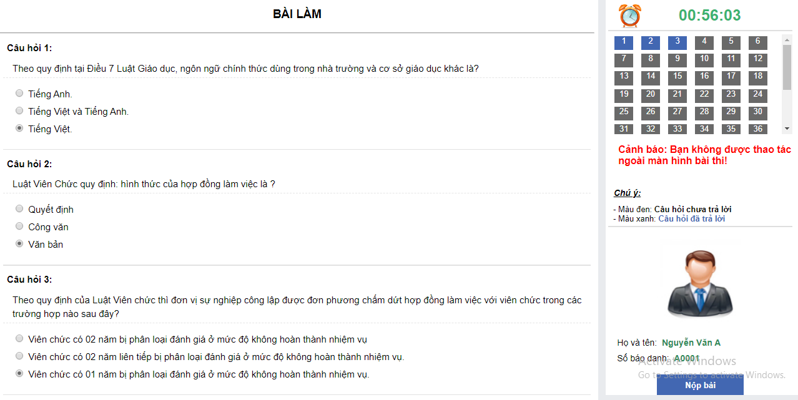
Bước 4. Kết thúc và Nộp bài

Slide 8
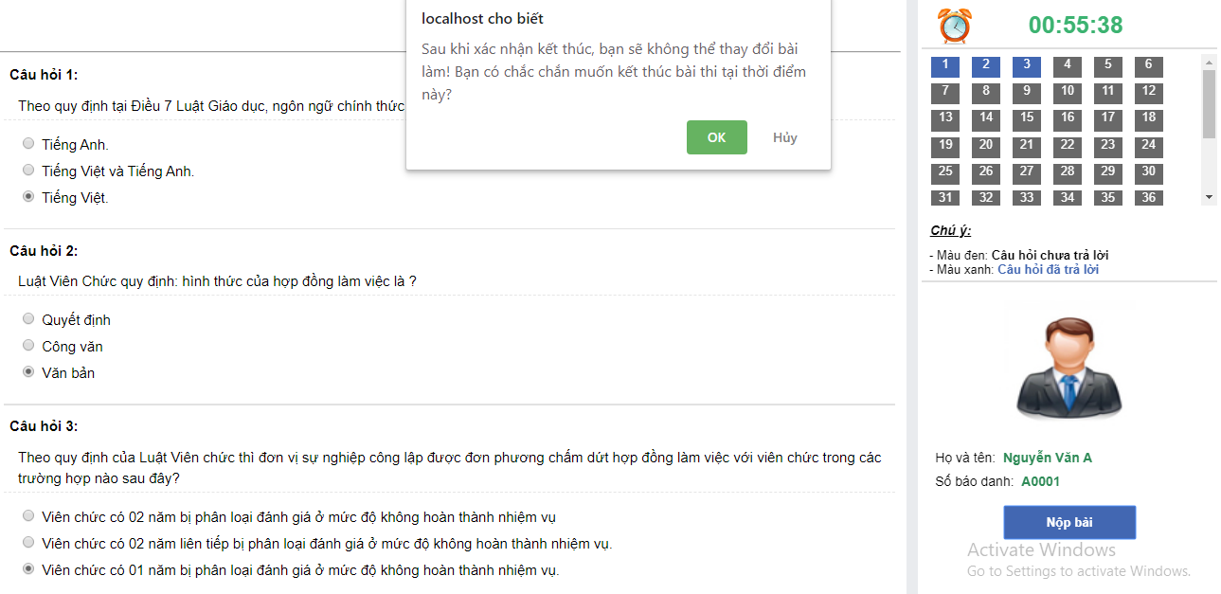

Slide 9
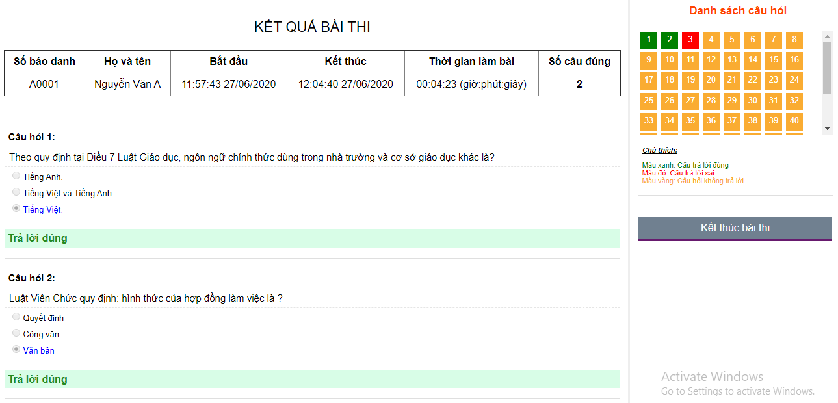
Kết quả

Slide 10
NỘI QUY Trường hợp tổ chức thi trên máy vi tính
a) Nghiêm cấm các hành vi làm hỏng hệ thống máy vi tính phục vụ thi; khi phát hiện máy vi tính không sử dụng được phải kịp thời báo cho giám thị để xem xét, giải quyết; b) Thí sinh dự thi chỉ được rời phòng thi khi đã nộp bài và ký xác nhận vào bảng kết quả thi. Trường hợp thí sinh dự thi không ký xác nhận vào bảng kết quả thi trước khi ra khỏi phòng thi thì phải nhận điểm không (0).

Slide 11
NỘI QUY Trường hợp tổ chức thi trên máy vi tính
Trường hợp giám thị phát hiện thí sinh dự thi ký thay thí sinh dự thi khác thì các thí sinh này đều phải nhận điểm không (0).
Việc quyết định điểm không (0) đối với các trường hợp này do Chủ tịch Hội đồng quyết định căn cứ báo cáo của Trưởng ban coi thi.

Slide 12
NỘI QUY Trường hợp tổ chức thi trên máy vi tính
12. Không được ra ngoài phòng thi đối với môn thi hoặc phần thi có thời gian thi từ dưới 60 phút, trừ trường hợp quy định tại điểm b khoản 15 Điều này. Đối với môn thi viết, chỉ được ra khỏi phòng thi sớm nhất sau 2/3 thời gian làm bài thi. Trường hợp nhất thiết phải ra khỏi phòng thi phải được Trưởng ban coi thi giải quyết.

Slide 13
10
LƯU Ý ĐỐI VỚI THÍ SINH
THI TRẮC NGHIỆM TRÊN MÁY VI TÍNH

Slide 14
1. Sử dụng trình duyệt Chorme bản mới nhất để đăng nhập:

Slide 15
2. Gõ đúng tên tên đăng nhập và mật khẩu:
…………………………………………
________________
HỌ VÀ TÊN: NGUYỄN VĂN A
TÀI KHOẢN: SBD001
MẬT KHẨU: B5DA6B
Lưu ý: Trong quá trình thi, giám thị không được giải thích gì thêm.

Slide 16
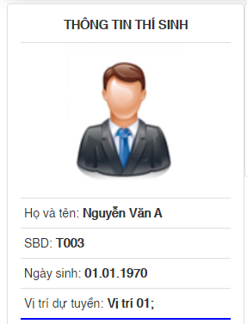
3. Kiểm tra kỹ thông tin thí sinh

Slide 17
4. Chỉ được đăng nhập 1 lần duy nhất
Để hạn chế tiêu cực trong thi cử, phòng ngừa việc thi hộ, hệ thống chỉ cho phép thí sinh đăng nhập một lần duy nhất. Trong quá trình làm bài thi, nếu gặp các sự cố mất kết nối, thoát khỏi trình duyệt làm thí sinh thoát khỏi màn hình đăng nhập. Thì thí sinh phải báo ngay với kỹ thuật để khắc phục sự cố, và gửi tờ giấy đăng nhập mật khẩu. Giám thị tại phòng thi có trách nhiệm gửi cho Giám thị hành lang, giám thị hành lang tiếp tục cầm giấy tới phòng máy chủ để cho phép thí sinh cấp quyền đăng nhập.
Chỉ có kỹ thuật viên máy chủ mới cấp được quyền truy cập cho thí sinh khi có sự cố.

Slide 18
5. Không có kết nối Internet và chỉ được sử dụng trình duyệt hiện có để truy cập vào hệ thống thi
Để hạn chế tiêu cực trong thi cử, phòng ngừa thí sinh có thể truy cập internet để tham khảo, mang USB dữ liệu kết nối với máy tính hoặc sử dụng các phần mềm ngoài hệ thống thi.
- Các kỳ thi đều được ngắt kết nối internet.
- Nếu thí sinh cố tình mở tab mới trên trình duyệt, ẩn trình duyệt để truy cập phần mềm nào khác thì hệ thống đều có cảnh báo và thông tin được truyền tới kỹ thuật viên. Thí sinh sẽ bị nhắc nhở ngay tức khắc.

Slide 19
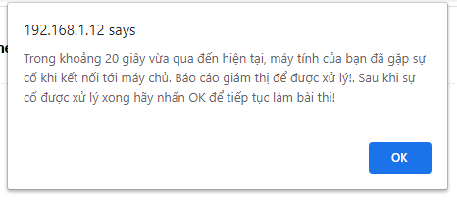
6. Giải quyết sự cố khi mất kết nối máy tính

Slide 20
7. Giải quyết sự cố do máy tính bị lỗi:
Nếu máy tính bị lỗi thông thường: do chuột hoặc bàn phím không hoạt động. Thí sinh phải báo ngay với kỹ thuật viên để thay thế chuột bàn phím. Trong tất cả các kỳ thi, đều có chuột và bàn phím dự phòng, hoặc yêu cầu kỹ thuật viên thay chuột hoặc bàn phím cho máy tính đang không có thí sinh sử dụng.
Nếu máy tính bị lỗi liên quan việc tắt nguồn: Máy tính tự động khởi động lại; vô ý bị tắt nguồn hoặc bị treo máy. Thí sinh phải báo ngay với kỹ thuật viên để khắc phục sự cố. Lúc này, máy chủ sẽ tự động dừng thời gian làm bài của thí sinh. Khi kỹ thuật viên khắc phục xong sự cố và gửi yêu cầu đăng nhập lại cho thí sinh về phòng máy chủ, thí sinh sẽ được phép đăng nhập lại và thời gian bắt đầu tiếp tục. (Quá trình này không làm ảnh hưởng đến thời gian làm bài của thí sinh).

Slide 21
8. Kỹ thuật viên tại phòng thi sẽ giám sát mọi hoạt động của thí sinh

Slide 22
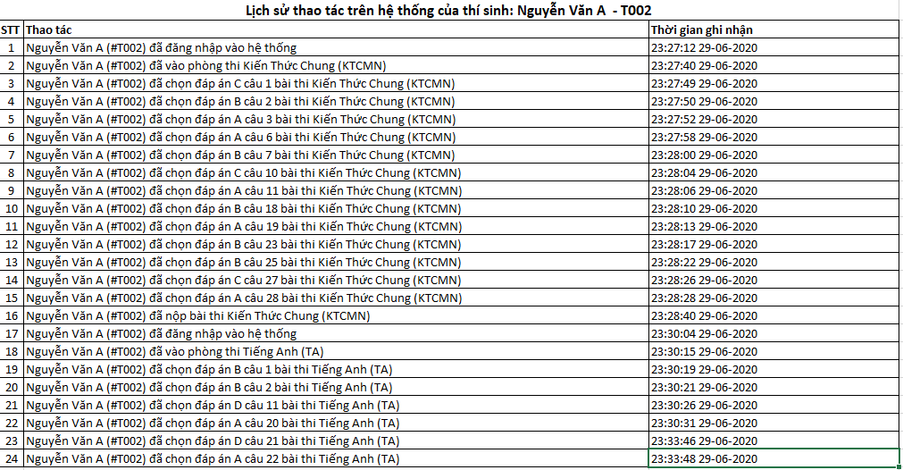
9. Thí sinh thắc mắc về phương án lựa chọn

Slide 23
10. Khi gặp sự cố liên quan đến đề thi
Do không có phúc tra, phúc khảo đối với thi trắc nghiệm trên máy tính. Nếu có bất kỳ ý kiến về đề thi, thí sinh phải báo ngay cho giám thị và yêu cầu giám thị thông báo với hội đồng thi để có kết quả trả lời hoặc yêu cầu phối hợp với giám thị làm đề xuất/kiến nghị/biên bản hiện trạng ngay tại phòng thi.

